Slide 1
Оператори
Кодът представлява последователност от оператори, които се изпълняват последователно от браузъра
Операторите се разделят с ; (не е задължително, но е препоръчително)
Операторите могат да се групират в блокове чрез {} – напр. функциите
JavaScript е case sensitive (малки и големи букви се различават)
getElementById ≠ getElementbyID
Игнорират се излишните интервали
var person="Hege"; ⬄ var person = "Hege";
Добра практика е да се слагат интервали около операциите:
var x = y + z;
Може да се прекъсва реда с кода по средата на низ чрез \ и ще се интерпретира като един ред:
document.write("Hello \ World!");
Но не може така:
document.write \ ("Hello World!");

Slide 2
Оператори
Операторите (statements) съдържат:
Стойности (Values):
Фиксирани стойности (литерали) - 10.50, 1001, “Elena Somova“, ‘Elena Somova'
Променливи стойности (променливи)
Операции (Operators)
Изрази (Expressions)
Ключови думи (Keywords) = запазени думи (не могат да се използват за имена на променливи)
Коментари (Comments)

Slide 3
Коментари
Коментари на един ред: чрез //
<h1 id="myH1"></h1>
<p id="myP"></p>
<script>
// Write to a heading:
document.getElementById("myH1").innerHTML="Welcome to my Homepage";
// Write to a paragraph:
document.getElementById("myP").innerHTML="This is my first paragraph.";
</script>Коментари в няколко реда: /* коментар */
/* The code below will write to a heading and to a paragraph, */ document.getElementById("myH1").innerHTML="Welcome to my Homepage"; document.getElementById("myP").innerHTML="This is my first paragraph.";
Поставяне на коментари на края на реда
var x=5; // declare x and assign 5 to it

Slide 4
Променливи
var x=5; var y=6; var z=x+y; var – за деклариране на променлива
Имената на променливите трябва да започват с буква, $ или _
Имената са case sensitive (y ≠ Y)
var pi=3.14; var person=“Ivan Ivanov”; <=> var answer=‘Ivan Ivanov '; var carname; - деклариране, променливата е празна със стойност undefined
carname="Volvo";
Стойността на променливата се поставя в параграфа:
<p id="demo"></p> var carname="Volvo"; document.getElementById("demo").innerHTML=carname;
Препоръчва се да се декларират всички променливи на едно място в началото на кода
var lastname=“Ivanov", age=30, job="carpenter"; или
var lastname=“Ivanov", age=30, job="carpenter";
При предеклариране на променлива, тя не си губи стойността
var carname="Volvo"; var carname;

Slide 5

Наименоване на променливи (съставни имена)
Чрез тире (не е разрешено в JavaScript, “-” e изваждане)
first-name, last-name, master-card, inter-city
Чрез долно подчертаване
first_name, last_name, master_card, inter_city
Camel Case (препоръчва се в JavaScript, но с първа малка буква)
FirstName, LastName, MasterCard, InterCity
firstName, lastName, masterCard, interCity

Slide 6
Множество от символи
JavaScript използва Unicode character set

Slide 7
Типове данни
String, Number, Boolean, Array, Object, Null, Undefined
JavaScript е език с динамични типове
Една променлива може да се използва с различни типове
var x; // Now x is undefined var x = 5; // Now x is a Number var x = “Ivan"; // Now x is a String
Strings - Използват се “низ” или ‘низ’ var carname="Volvo XC60"; var carname='Volvo XC60';
var answer="It's alright"; - използване в низа на ‘ или ‘’ var answer="He is called 'Johnny'"; var answer='He is called "Johnny"';
Numbers – един числов тип
var x1=34.00; // Written with decimals var x2=34; // Written without decimals
var y=123e5; // 12300000 var z=123e-5; // 0.00123
Booleans
var x=true; var y=false;

Slide 8
Типове данни
Arrays
var cars=new Array(); cars[0]="Saab"; cars[1]="Volvo"; cars[2]="BMW"; или
var cars=new Array("Saab","Volvo","BMW"); или
var cars=["Saab","Volvo","BMW"];
Първият индекс е 0
Objects
Съвкупност от двойки (свойства, properties) име: стойност разселени с ,
var person={firstname:“Ivan", lastname:“Ivanov", id:5566}; ⬄
var person={ firstname : “Ivan", lastname : “Ivanov", id : 5566 };
Достъп до свойствата:
name=person.lastname; или name=person["lastname"];

Slide 9
Типове данни
Undefined and Null
Изпразване на променлива от стойност:
cars=null; person=null;
<script>
var person;
var car="Volvo";
document.write(person + "<br>"); → undefined
document.write(car + "<br>"); → Volvo
var car=null
document.write(car + "<br>"); → null
</script>
Деклариране на тип на променлива
var carname=new String; var x= new Number; var y= new Boolean; var cars= new Array; var person= new Object;
Всички променливи могат да бъдат обекти

Slide 10
Обекти
Всичко в in JavaScript е обект (дори примитивните типове с изключение на null и undefined) – Booleans, Numbers, Strings, Dates, Maths, Regular Expressions, Arrays и functions
Може да се дефинират собствени обекти
Обекти = свойства + методи
Създаване на обект:
var txt = new String("Hello World");
Има вградени свойства и методи за обектите, напр. за String:
Свойство txt.length → 11
Метод txt.indexOf("World") → 6
1. съзаване на обект:
var person=new Object(); person.firstname=“Ivan"; person.lastname=“Ivanov"; person.age=50; person.eyecolor="blue"; ⬄
person={firstname:“Ivan",lastname:“Ivanov",age:50,eyecolor:"blue"};
2. използване на функция (конструктор) за дефиниране на обект и създаване на нова инстанция от обекта
function person(firstname,lastname,age,eyecolor) { this.firstname=firstname; this.lastname=lastname; this.age=age; this.eyecolor=eyecolor;}
var myFather=new person(“Ivan",“Ivanov",50,"blue"); var myMother=new person(“Emi",“Petrova",48,"green");

Slide 11
Обекти
JavaScript обект – специален вид данни със свойства и методи
Достъп до свойствата
objectName.propertyName
Използване на свойството length на обекта String :
var message="Hello World!"; var x=message.length; →12
Достъп до методите
objectName.methodName()
Използване на метода toUpperCase() на обекта String:
var message="Hello world!"; var x=message.toUpperCase(); →HELLO WORLD!
Обикновено се използва записа someMethod() вместо some_method()
Свойствата и методите могат да се използват дори, ако променливата не е дефинирана като обект

Slide 12
Обекти
Добавяне на нови свойства на съществуващи обекти – чрез даване на стойности на свойствата
person.sex=“male”;
Дефиниране на методи – в конструктора
function person(firstname,lastname,age,eyecolor) { this.firstname=firstname; this.lastname=lastname; this.age=age; this.eyecolor=eyecolor; this.changeName=changeName; function changeName(name) { this.lastname=name; } }
myMother=new person(„Iva",“Ivanova",48,"green");
myMother.changeName(“Petrova");

Slide 13
Обекти
JavaScript Classes
JavaScript е обектно-ориентиран език, но не използва класове
JavaScript е на основата на свойства, а не на класове
Цикъл for...in върху свойтвата на обект
for (variable in object) { code to be executed }
var person={fname:“Ivan",lname:“Ivanov",age:25}; for (x in person) { txt=txt + person[x]; }

Slide 14
Number Object
1 числов тип
var pi=3.14; // A number written with decimals var x=34; // A number written without decimals
var y=123e5; // 12300000 var z=123e-5; // 0.00123
Запазват се винаги като числа с плаваща точка с двойна точност според IEEE 754 standard в 64 bits
Точност
Целите числа са точни до 15 цифри, след десетичната точка може да има 17 цифри, аритметиката с числата с плаваща точка не винаги е точна
var x = 0.2+0.1; // result will be 0.30000000000000004
x=(0.2*10+0.1*10)/10; → 0.3
var y = 0377; - в осмична бройна система (0)
document.write(y + "<br>"); → 255 var z = 0xFF; - в шестнадесетична бройна система (0x)
Отпечатване на число в друга бройна система (като низ):
var myNumber=128; myNumber.toString(16); // returns 80 myNumber.toString(8); // returns 200 myNumber.toString(2); // returns 10000000

Slide 15
Number Object
Безкрайност (Infinity, -Infinity) – след макс. число или при деление на 0, число е
myNumber=2; while (myNumber!=Infinity) { myNumber=myNumber*myNumber; // Calculate until Infinity }
var x = 2/0; var y = -2/0;
NaN (Not a Number)
isNaN(value) - проверява дали е число
var x = 1000 / "Apple"; isNaN(x); // returns true var y = 100 / "1000"; isNaN(y); // returns false
var x = 1000 / 0; isNaN(x); // returns false
Numbers могат да бъдат Numbers или Objects
var x = 123; или
var y = new Number(123);
typeof(x) // returns Number typeof(y) // returns Object
Ако
var x = 123; var y = new Number(123); (x === y) // is false because x is a number and y is an object.

Slide 16
Number Object
Свойства на Number
MAX_VALUE
MIN_VALUE
NEGATIVE_INFINITY
POSITIVE_INFINITY
NaN
prototype
constructor – връща конструктора
Достъп до свойствата:
Number.MAX_VALUE
num.MAX_VALUE – недефинирано, ако num е числов обект или примитивна стойност
Методи на Number
toExponential() – преобразува в експоненциален запис
toFixed(х) –преобразува числото с х цифри след десетичната точка
toPrecision(х) - преобразува числото с х цифри
toString()
valueOf() – връща примитивната стойност на числото
Примитивните стойности (3.14) в JavaScript могат да използват методите, защото биват преобразувани временно на обекти преди изпълнението
Number.prototype.myMet=function() – създава метод, който дефинира ново свойство
{this.myProp=this.valueOf()/2; }
var n = new Number(55); n.myMet(); var x = n.myProp; → 27.5

Slide 17
String Object
var carname="Volvo XC60"; var carname='Volvo XC60';
Достъп до елементите на низ чрез позицията (индекса)
var character=carname[7];
Първият символ е с индекс 0
Кавички:
var answer="It's alright"; var answer="He is called 'Johnny'"; var answer='He is called "Johnny"';
или
var answer='It\'s alright'; var answer="He is called \"Johnny\"";
Дължина на низ
Чрез свойството length
var txt="Hello World!"; document.write(txt.length);
Търсене на низ в низ
Чрез метод indexOf() – връща позицията на първото намерено срещане на низа
var str="Hello world, welcome to the universe."; var n=str.indexOf("welcome");
→ -1 – ако низа не се намери
Чрез метод lastIndexOf() – започва търсенето от края и намира последниото срещане

Slide 18
String Object
Намиране на съответствие
Чрез метод match() – намиране на съответствие на съдържанието
var str="Hello world!"; document.write(str.match("world") + "<br>"); → world document.write(str.match("World") + "<br>"); → null document.write(str.match("world!")); → world!
Замяна на съдържание
Чрез метод replace() – заменя стойност с друга стойност в низ
str="Please visit Microsoft!" var n=str.replace("Microsoft",“Plovdiv University");
Големи и малки букви
Чрез методи toUpperCase() и toLowerCase():
var txt="Hello World!"; // String var txt1=txt.toUpperCase(); // txt1 is txt converted to upper var txt2=txt.toLowerCase(); // txt2 is txt converted to lower
Преобразуване на низ в масив
Чрез метода split():
txt="a,b,c,d,e" // String txt.split(","); // Split on commas txt.split(" "); // Split on spaces txt.split("|"); // Split on pipe

Slide 19
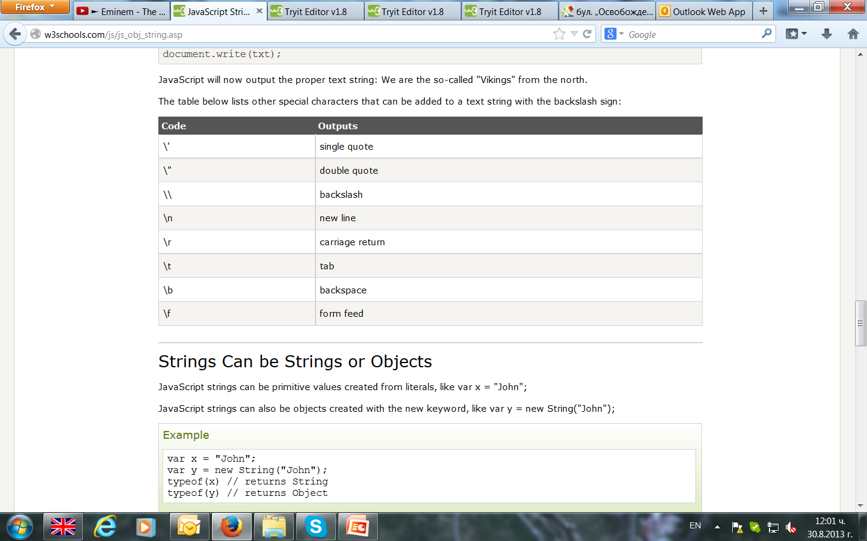
String Object
Специални символи
Низът може да бъде String или Object
var x = "John";
var y = new String("John");
typeof(x) // returns String typeof(y) // returns Object
String ≠ Object
(x === y) // is false because x is a string and y is an object.
С JavaScript всички методи и свойства са налични и за примитивните низови стойности, защото те временно ще се трансформират в обекти

Slide 20
String Object
Свойства:
length
Prototype – позволява добавянето на свойства и методи
Constructor – връща конструктора
Методи:
charAt() – връща символа с определен индекс
charCodeAt() – връща Unicode на символа с определен индекс
concat() – конкатенира низове
fromCharCode() – конверира Unicode стойности към символи
indexOf()
lastIndexOf()
match()
replace()
search() – търси съответствие между регулярен израз и низ и връща позицията на съответствие
slice() – извлича част от низ
split()
substr() – извлича определен брой символи от низ, започващи от дадена позиция
substring() – извлича символи от низ между две позиции
toLowerCase()
toUpperCase()
ValueOf() – връща примитивната стойност на обекта

Slide 21
Date Object
Създаване на обект
чрез конструктор Date()
new Date() // current date and time new Date(milliseconds) //milliseconds since 1970/01/01 new Date(dateString) new Date(year, month, day, hours, minutes, seconds, milliseconds)
var today = new Date() var d1 = new Date("October 13, 1975 11:13:00") var d2 = new Date(79,5,24) var d3 = new Date(79,5,24,11,33,0)
Отпечатване на текущата дата/ година
var d=new Date();
document.write(d);
document.write(d.getFullYear()); -> 2013
Задаване на дата
var myDate=new Date(); myDate.setFullYear(2010,0,14); 14th January 2010
Задаване на дата след 5 дена:
var myDate=new Date(); myDate.setDate(myDate.getDate()+5);
Намира броя милисекунди от 01.01.1970
document.write(d.getTime());
Показване на UTC (Universal Time) като низ
document.write(d.toUTCString()); → Thu, 05 Sep 2013 09:21:29 GMT

Slide 22
Date Object
Сравняване на дати
var x=new Date(); x.setFullYear(2100,0,14); var today = new Date(); if (x>today) { alert("Today is before 14th January 2100"); } else { alert("Today is after 14th January 2100"); }
Намиране на деня от седмицата
var d = new Date();
var weekday=new Array(7);
weekday[0]="Sunday";
weekday[1]="Monday";
weekday[2]="Tuesday";
weekday[3]="Wednesday";
weekday[4]="Thursday";
weekday[5]="Friday";
weekday[6]="Saturday";
document.write(weekday[d.getDay()]);

Slide 23
Date Object
Показване на часовник на уеб страницата
<head>
<script>
function startTime()
{
var today=new Date();
var h=today.getHours();
var m=today.getMinutes();
var s=today.getSeconds();
// add a zero in front of numbers<10
m=checkTime(m);
s=checkTime(s);
document.getElementById('txt').innerHTML=h+":"+m+":"+s;
t=setTimeout(function(){startTime()},500); - на всеки 500 милисекунди се стартира
}
function checkTime(i)
{
if (i<10)
{
i="0" + i;
}
return i;
}
</script>
</head>
<body onload="startTime()">
<div id="txt"></div>
</body>

Slide 24
Array Object
Създаване на масив (три начина)
1:
var mycars = new Array(); mycars[0] = "Saab"; mycars[1] = "Volvo"; mycars[2] = "BMW";
2:
var myCars=new Array("Saab","Volvo","BMW");
3:
var myCars=["Saab","Volvo","BMW"];
Достъп до масив
var name=myCars[0];
myCars[0]="Opel";
Различни обекти в един масив
Елементи на масив могат да бъдат: обекти, функции и масиви:
myArray[0]=Date.now; myArray[1]=myFunction; myArray[2]=myCars;
Методи и свойства
var x=myCars.length // броя на елементите в масива myCars var y=myCars.indexOf("Volvo") // позицията на "Volvo“

Slide 25
Array Object
Създаване на нов метод
prototype – глобален конструктор в JavaScript, чрез него могат да се създават нови свойства и методи за всеки обект
<script>
Array.prototype.myUcase=function()
{
for (i=0;i<this.length;i++)
{
this[i]=this[i].toUpperCase();
}
}
function myFunction()
{
var fruits = ["Banana", "Orange", "Apple", "Mango"];
fruits.myUcase();
var x=document.getElementById("demo");
x.innerHTML=fruits;
}
</script>
→ BANANA,ORANGE,APPLE,MANGO

Slide 26
Array Object
Конкатениране на два или повече масива
function myFunction()
{
var а1 = [“Iva", "Lora"];
var а2 = ["Emil", "Toni", "Lina"];
var а3 = ["Robin"];
var а = а1.concat(а2,а3);
document.write(a);
}
Слепване на елементите в един низ (с ,)
document.write(a.join());
Изтриване на последния елемент на масива
document.write(a.pop());
Вмъкване на нов елемент на края на масива
document.write(a.push("Kiril")
Обръщане на масива
document.write(a.reverse());
Изтриване на първия елемент на масива
document.write(a.shift());
Избиране на няколко елемента от масива
document.write(a.slice(1,3)); → Lora,Emil

Slide 27
Array Object
Сортиране на масив (от низове)
document.write(a.sort());
Сортиране на масив (от числа)
var points = [40,100,1,5,25,10];
points.sort(function(a,b){return a-b}); - във възходящ ред
points.sort(function(a,b){return b-a}); - в низходящ ред
Добавяне изтриване на елементи в масив
а.splice(2,1,“Аni","Kami"); на 2 позиция се изтрива 1 елемент и се добавят два елемента
Конвериране на масив към низ
а.toString();
Добавяне на нови елементи в началото на масива
а.unshift(“Ivan","Pavel");

Slide 28
Boolean Object
Използва се за да конвертира нелогическите стойности в логически
Създаване на логически обект
var myBoolean=new Boolean(); → false
0 → false
-0 → false
null → false
"" → false
false → false
Undefined → false
NaN → false
За всички останали стойности е true
var b1=new Boolean(0);
var b2=new Boolean(1); → true
var b3=new Boolean("");
var b4=new Boolean(null);
var b5=new Boolean(NaN);
var b6=new Boolean("false"); → true

Slide 29
Math Object
За математически задачи
Обекта Math няма нужда да бъде създаден
Математически константи
E, PI, корен квадратен от 2, корен квадратен от 1/2, ln2, ln10, log₂E и log₁₀E
var x=Math.PI;
Math.E Math.SQRT2 Math.SQRT1_2 Math.LN2 Math.LN10 Math.LOG2E Math.LOG10E
Математически методи
var y=Math.sqrt(16);
round() - закръгля към най-близкото цяло число
ceil(x) - закръгля към по-голямото цяло число
floor() – закръгля към по-малкото цяло число
document.write(Math.round(4.7)); →5 document.write(Math.floor(4.7)); →4
document.write(Math.round(4.3)); →4 document.write(Math.ceil(4.7)); →5
document.write(Math.random()); →0.34538128353106734 (от 0 до 1)
document.write(Math.floor(Math.random()*11)); →4 (от 0 до 10)
document.write(Math.max(5,10)); →10 document.write(Math.mix(5,10)); →5

Slide 30
RegExp Object
Регулярни изрази – шаблон от символи за търсене, проверка на формат, заместване , ...
var patt=new RegExp(pattern,modifiers); или var patt=/pattern/modifiers;
pattern шаблон на израз
modifiers – вид на търсене (глобално, чувствителност от големината на буквите, ...)
RegExp Modifiers
Без значение от големината на буквите – чрез i
Глобално – чрез g, търси всички съвпадения, а не само първото
Търсене на “fmiit” без чувствителностот големината на буквите:
var str="Visit FMIIT Faculty"; var patt1=/fmiit/i;
document.write(str.match(patt1)); → FMIIT
Глобално търсене на "is":
var str="Is this all there is?"; var patt1=/is/g;
document.write(str.match(patt1)); →is,is
Глобално търсене без чувствителностот големината на буквите на "is":
var str="Is this all there is?"; var patt1=/is/gi;
document.write(str.match(patt1)); → Is,is,is

Slide 31
RegExp Object
test()
Търси в низ специфична стойност, връща true или false
Търси "e":
var patt1=new RegExp("e"); document.write(patt1.test("The best things in life are free")); →true
exec()
Търси в низ специфична стойност, връща текста на намерената стойност или null
Търси "e":
var patt1=new RegExp("e"); document.write(patt1.exec("The best things in life are free")); →e

Slide 32
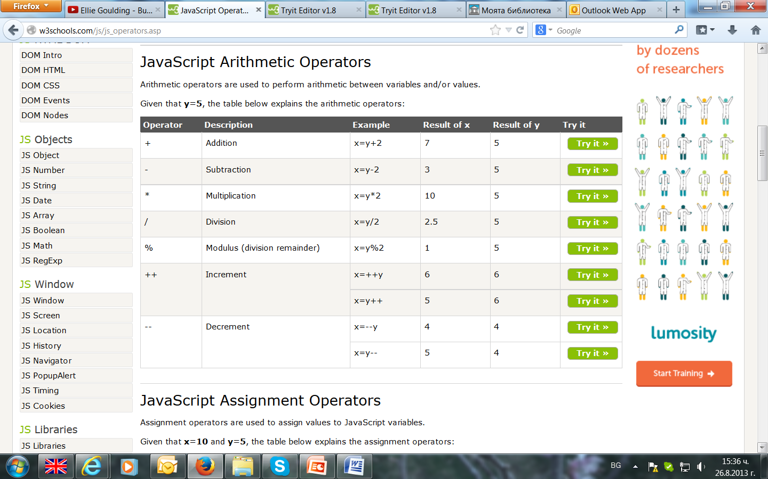
Операции
Аритметични операции (при y=5)

Slide 33
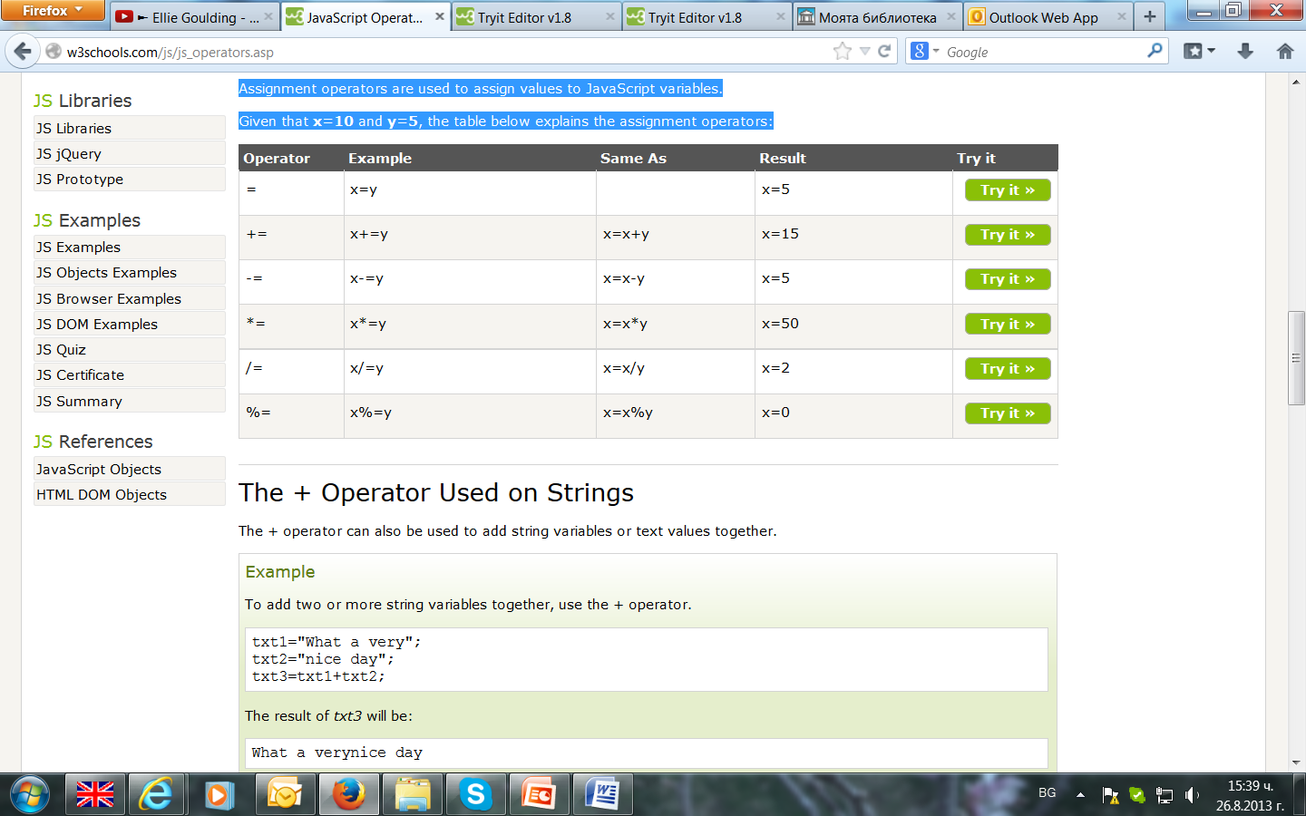
Операции
Операции за присвояване (при x=10 и y=5)
+ за низове → конкатенация y="5"+5; 55 z="Hello"+5; Hello5 x = 2 + 3 + "5“ -> 55
x = "5" + 2 + 3; -> 523
Number + string = string

Slide 34
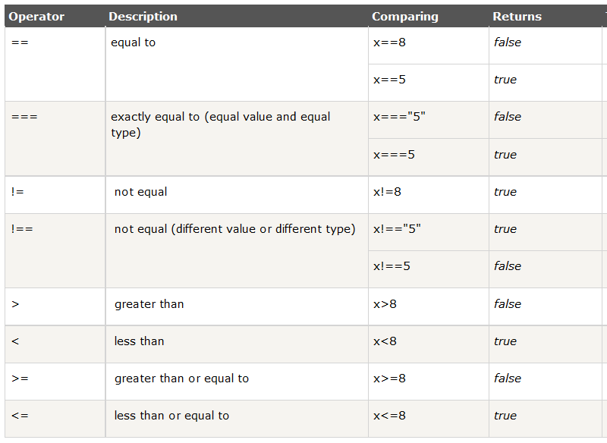
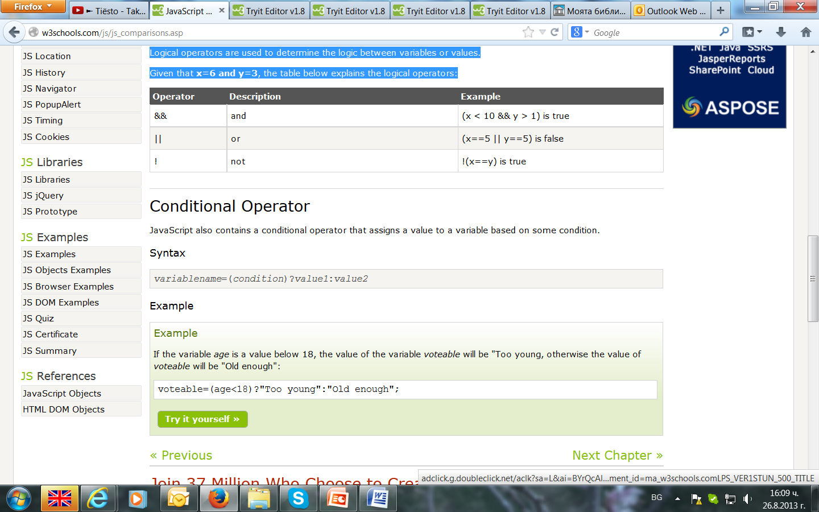
Сравнение и логически операции
X=5
x=6 и y=3

Slide 35
Побитови операции
The examples above uses 4 bits unsigned examples. But JavaScript uses 32-bit
Bit operators work on 32 bits numbers. Any numeric operand in the operation is converted into a 32 bit number. The result is converted back to a JavaScript number.
Operator | Description | Example | Same as | Result | Decimal
& | AND | x = 5 & 1 | 0101 & 0001 | 0001 | 1
| | OR | x = 5 | 1 | 0101 | 0001 | 0101 | 5
~ | NOT | x = ~ 5 | ~0101 | 1010 | 10
^ | XOR | x = 5 ^ 1 | 0101 ^ 0001 | 0100 | 4
<< | Left shift | x = 5 << 1 | 0101 << 1 | 1010 | 10
>> | Right shift | x = 5 >> 1 | 0101 >> 1 | 0010 | 2
>>> | Unsigned right shift | x = 5 >> 1 | 0101 >>> 1 | 0010 | 2

Slide 36
JavaScript Type Operators
Операция | Описание
typeof | Връща типа на променливата
instanceof | Връща true, ако обекта е инстанция на обектен тип
typeof "John" // Returns "string" typeof 3.14 // Returns "number" typeof false // Returns "boolean" typeof [1,2,3,4] // Returns "object" (not "array") typeof {name:'John', age:34} // Returns "object“
Масивите са обекти!
var person; // Value is undefined, type is undefined (променлива без стойност)
person = undefined; // Value is undefined, type is undefined
var car = ""; // The value is "", the typeof is "string“
var person = null; // Value is null, but type is still an object – грешка в JavaScript, null=“нищо“, нещо коетпо не съществува
typeof undefined // undefined typeof null // object null === undefined // false null == undefined // true

Slide 37
Приоритет на операциите
Value | Operator | Description | Example
13 | + | Addition | 10 + 5
13 | - | Subtraction | 10 - 5
12 | << | Shift left | x << 2
12 | >> | Shift right | x >> 2
12 | >>> | Shift right (unsigned) | x >>> 2
11 | < | Less than | x < y
11 | <= | Less than or equal | x <= y
11 | > | Greater than | x > y
11 | >= | Greater than or equal | x >= y
10 | == | Equal | x == y
10 | === | Strict equal | x === y
10 | != | Unequal | x != y
10 | !== | Strict unequal | x !== y
6 | && | Logical and | x && y
5 | || | Logical or | x || y
3 | = | Assignment | x = y
3 | += | Assignment | x += y
3 | -= | Assignment | x -= y
3 | *= | Assignment | x *= y
3 | %= | Assignment | x %= y
3 | <<= | Assignment | x <<= y
3 | >>= | Assignment | x >>= y
3 | >>>= | Assignment | x >>>= y
3 | &= | Assignment | x &= y
3 | ^= | Assignment | x ^= y
3 | |= | Assignment | x |= y
Value | Operator | Description | Example
19 | ( ) | Expression grouping | (3 + 4)
18 | . | Member | person.name
18 | [] | Member | person["name"]
17 | () | Function call | myFunction()
17 | new | Create | new Date()
16 | ++ | Postfix Increment | i++
16 | -- | Postfix Decrement | i--
15 | ++ | Prefix Increment | ++i
15 | -- | Prefix Decrement | --i
15 | ! | Logical not | !(x==y)
15 | typeof | Type | typeof x
14 | * | Multiplication | 10 * 5
14 | / | Division | 10 / 5
14 | % | Modulo division | 10 % 5
14 | ** | Exponentiation | 10 ** 2

Slide 38
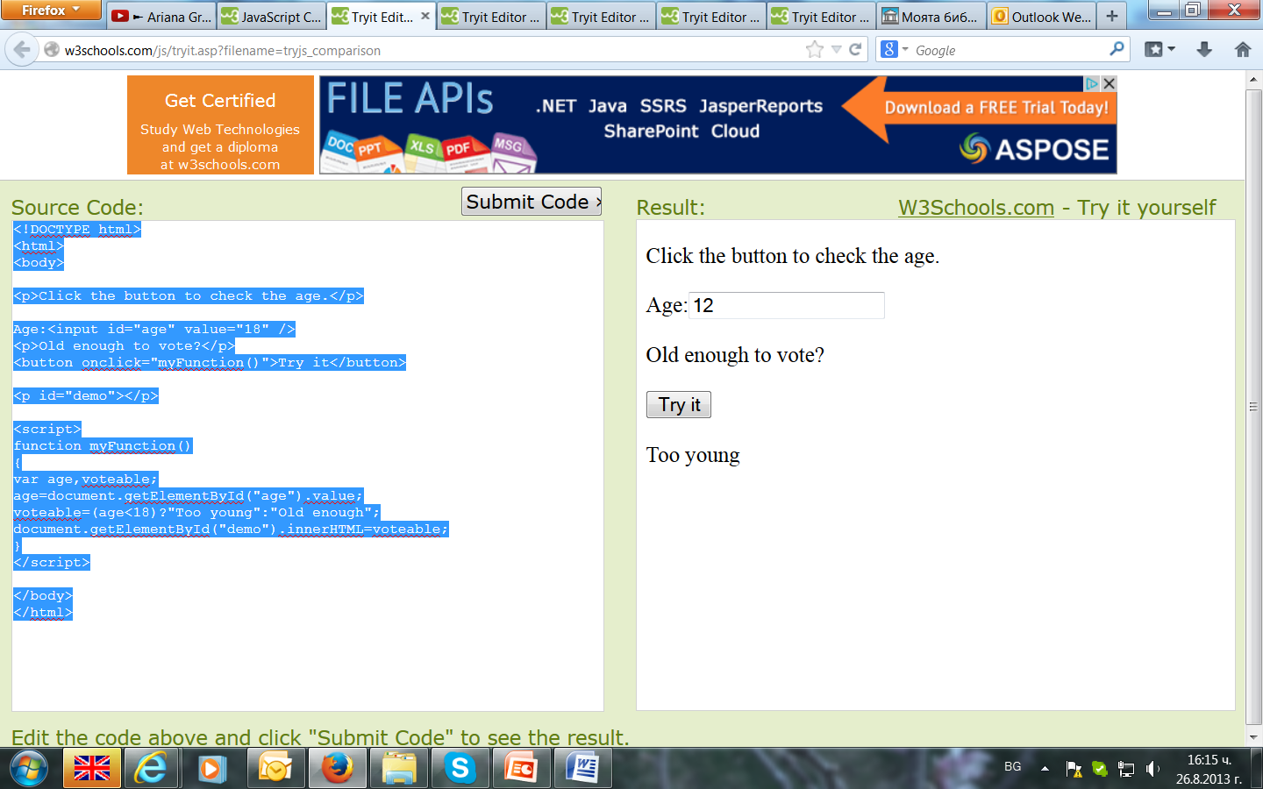
Условна операция
variablename=(condition)?value1:value2
voteable=(age<18)?"Too young":"Old enough";
<!DOCTYPE html>
<html>
<body>
<p>Click the button to check the age.</p>
Age:<input id="age" value="18" />
<p>Old enough to vote?</p>
<button onclick="myFunction()">Try it</button>
<p id="demo"></p>
<script>
function myFunction()
{
var age,voteable;
age=document.getElementById("age").value;
voteable=(age<18)?"Too young":"Old enough";
document.getElementById("demo").innerHTML=voteable;
}
</script>
</body>
</html>

Slide 39
Условни оператори
if, if...else, if...else if....else, switch
If
if (condition) { code to be executed if condition is true }
if се пише с малки букви
if (time<20) { x="Good day"; }
Чрез var time=new Date().getHours();
If...else
if (condition) { code to be executed if condition is true } else { code to be executed if condition is not true }
if (time<20) { x="Good day"; } else { x="Good evening"; }

Slide 40
Условни оператори
If...else if...else
if (condition1) { code to be executed if condition1 is true } else if (condition2) { code to be executed if condition2 is true } else { code to be executed if neither condition1 nor condition2 is true }
if (time<10) { x="Good morning"; } else if (time<20) { x="Good day"; } else { x="Good evening"; }
Случайно показване на хипервръзка:
var r=Math.random();
var x=document.getElementById("demo")
if (r>0.5)
{
x.innerHTML="<a href='http://w3schools.com'>Visit W3Schools</a>";
}
else
{
x.innerHTML="<a href='http://wwf.org'>Visit WWF</a>";
}

Slide 41
Условни оператори
Пример 1:
var day=new Date().getDay(); switch (day) { case 0: x="Today it's Sunday"; break; case 1: x="Today it's Monday"; break; case 2: x="Today it's Tuesday"; break; case 3: x="Today it's Wednesday"; break; case 4: x="Today it's Thursday"; break; case 5: x="Today it's Friday"; break; case 6: x="Today it's Saturday"; break; }
Switch
switch(n) { case 1: execute code block 1 break; case 2: execute code block 2 break; default: code to be executed if n is different from case 1 and 2 }
Пример 2:
var day=new Date().getDay(); switch (day) { case 6: x="Today it's Saturday"; break; case 0: x="Today it's Sunday"; break; default: x=“Today is working day"; }

Slide 42
Цикли
for, for/in, while, do/while
For
for (statement 1; statement 2; statement 3) { the code block to be executed }
Statement 3 се изпълнява всеки път след приключване на тялото
for (var i=0; i<5; i++) { x=x + "The number is " + i + "<br>"; } cars=["BMW","Volvo","Saab","Ford"];
for (var i=0,len=cars.length; i<len; i++) { document.write(cars[i] + "<br>"); }
var i=2,len=cars.length; for (; i<len; i++) { document.write(cars[i] + "<br>"); }

Slide 43
Цикли
var i=0,len=cars.length; for (; i<len; ) { document.write(cars[i] + "<br>"); i++; }
for/in
Цикъл по свойствата на обект
var person={fname:“Ivan",lname:“Ivanov",age:25}; for (x in person) { txt=txt + person[x]; }

Slide 44
Цикли
while
while (condition) { code block to be executed }
while (i<5) { x=x + "The number is " + i + "<br>"; i++; }
do/while
do { code block to be executed } while (condition);
do { x=x + "The number is " + i + "<br>"; i++; } while (i<5);

Slide 45
Цикли
cars=["BMW","Volvo","Saab","Ford"]; var i=0; for (;cars[i];) { document.write(cars[i] + "<br>"); i++; }
cars=["BMW","Volvo","Saab","Ford"]; var i=0; while (cars[i]) { document.write(cars[i] + "<br>"); i++; }

Slide 46
Break и Continue
break
Приключване на switch() и цикъл
for (i=0;i<10;i++) { if (i==3) { break; } x=x + "The number is " + i + "<br>"; }
for (i=0;i<10;i++) { if (i==3) break; - без {} x=x + "The number is " + i + "<br>"; }
continue
Приключване на текущата итерация
for (i=0;i<=10;i++) { if (i==3) continue; x=x + "The number is " + i + "<br>"; }

Slide 47
Етикети
label: statements
break labelname; continue labelname;
cars=["BMW","Volvo","Saab","Ford"]; list: { document.write(cars[0] + "<br>"); document.write(cars[1] + "<br>"); document.write(cars[2] + "<br>"); break list; document.write(cars[3] + "<br>"); document.write(cars[4] + "<br>"); document.write(cars[5] + "<br>"); }
→ BMW Volvo Saab

Slide 48
Грешки
try – позволява да се тества блок от код за грешки, когато се изпълнява
catch – позволява да се справим с грешката, като се дефинира блок с код, който ще се изпълни при поява на грешка в блока try
Когато се получи грешка JavaScript engine ще спре и ще генерира (throw an error) съобщение за грешка
try { //Run some code here } catch(err) { //Handle errors here }
<head> <script> var txt=""; function message() { try { adddlert("Welcome guest!"); } catch(err) { txt="There was an error on this page.\n\n"; txt+="Error description: " + err.message + "\n\n"; txt+="Click OK to continue.\n\n"; alert(txt); } } </script> </head> <body> <input type="button" value="View message" onclick="message()"> </body>

Slide 49
Грешки
Throw → throw an exception (създаване на потребителска грешка)
throw exception
exception може да бъде String, Number, Boolean или Object
Изследва се стойността на входната променлива, при грешка се подава изключение
<script> function myFunction() { try { var x=document.getElementById("demo").value; if(x=="") throw "empty"; if(isNaN(x)) throw "not a number"; if(x>10) throw "too high"; if(x<5) throw "too low"; } catch(err) { var y=document.getElementById("mess"); y.innerHTML="Error: " + err + "."; } } </script> <h1>My First JavaScript</h1> <p>Please input a number between 5 and 10:</p> <input id="demo" type="text"> <button type="button" onclick="myFunction()">Test Input</button> <p id="mess"></p>

Slide 50
Функции
<!DOCTYPE html> <html> <head> <script> function myFunction() { alert("Hello World!"); } </script> </head> <body> <button onclick="myFunction()">Try it</button> </body> </html>
function functionname() { some code to be executed }
Функцията може да се извика директно при настъпване на събитие (напр. натискане на бутон) или чрез извикване от JavaScript код
Името на функцията да е написано с малки букви

Slide 51
Функции
Функция с параметри
function name(parameter1, parameter2, parameter3) { code to be executed } <button onclick="myFunction(‘Ivan Ivanov',’Student')">Try it</button> <script> function myFunction(name,job) { alert("Welcome " + name + ", the " + job); } </script>
Функции връщащи стойност
Чрез оператор return
function myFunction() { var x=5; return x; }
var myVar=myFunction();
document.getElementById("demo").innerHTML=myFunction();

Slide 52
Функции
return – за изход от функцията
function myFunction(a,b) { if (a>b) { return; } x=a+b }
Локални променливи на функция – има, могат да се дублират именат с локални променливи на други функции
Глобални променливи – дефинирани извън функциите, могат да се използват от всички скриптове и функции на уеб страницата
Живот на променливите
Жизненият им цикъл започва от деклариране на променливите
и завършва при локалните променливи, когато функцията приключи
И завършва при глобалните променливи при затваряне на уеб страницата
Свързване със стойност на недекларирана променлива
Това е еквивалентно на декларация на глобална променлива, дори и да е направено в функция
carname="Volvo";

Slide 53
Функции
Използването на името на функция без () връща кофа на функцията
function f(x) {
return x * x;
}
document.getElementById("demo").innerHTML = f;
Резултат:
function f(x) { return x * x;}

Slide 54
Декларация на функция/ Израз-функция
Декларация на функция
function functionName(parameters) { code to be executed }
Израз-функция
Дефиниране чрез израз и запазване в променлива
var x = function (a, b) {return a * b};
Използване на променливата като функция
var z = x(4, 3);
Това е анонимна функция (без име)

Slide 55
Конструктор Function()
Дефиниране на функция чрез вградения конструктор Function()
var myFunction = new Function("a", "b", "return a * b"); var x = myFunction(4, 3);
Еквивалентен код е:
var myFunction = function (a, b) {return a * b}; var x = myFunction(4, 3);

Slide 56
Предварително извикване на функции
myFunction(5); function myFunction(y) { return y * y; }
Не може да се използва при деклариране на израз-функция

Slide 57
Самоизвикване на функции
Изразите-функции могат да се самоизвикват
Те се стартират автоматично без да бъдат извиквани
Декларация на функция не може да се самоизвика
Скобите са задължителни (първите показват, че е израз, а вторите са за параметрите)
(function () { var x = "Hello!!"; // I will invoke myself })();
Това е анонимна самоизвикваща се функция

Slide 58
Използване на функциите
Като стойности
function myFunction(a, b) { return a * b; } var x = myFunction(4, 3);
В израз
function myFunction(a, b) { return a * b; } var x = myFunction(4, 3) * 2;
Като обекти
Функциите са обекти (typeof на функция връща "function")
Функциите имат свойства (properties) и методи (methods)
function myFunction(a, b) { return arguments.length; връща броя на аргументите – 2 }
The toString() method returns the function as a string:
function myFunction(a, b) { return a * b; } var txt = myFunction.toString();
Методът връща функцията като низ - function myFunction(a, b) { return a * b; }

Slide 59
Параметри на функциите
Не се прави проверка на предаваните стойности на параметрите
Има входни и изходни параметри
Не се определя типа на параметрите
Не се прави проверка на броя на получените параметри
Параметри по подразбиране
При извикване на функция с липсващи параметри – липсващите стойности се установяват на undefined
Това понякога е приемливо, но е по-добре да се даде стойност по подразбиране за параметъра:
function myFunction(x, y) { if (y === undefined) { y = 0; } }
При извикване на функция с повече параметри - използва се Arguments Object

Slide 60
Arguments Object
Функциите имат вграден обект наречен Arguments Object
Обектът съдържа масив с аргументите, използвани при извикване на функцията
Пример. Намиране на максималната стойност на списък от числа This way you can simply use a function to find (for instance) the highest value in a list of numbers:
x = findMax(1, 123, 500, 115, 44, 88); function findMax() { var i; var max = -Infinity; for (i = 0; i < arguments.length; i++) { if (arguments[i] > max) { max = arguments[i]; } } return max;
}
Пример. Сумиране на всички входни стойности на функцията:
x = sumAll(1, 123, 500, 115, 44, 88); function sumAll() { var i, sum = 0; for (i = 0; i < arguments.length; i++) { sum += arguments[i]; } return sum; }

Slide 61
Предаване на параметри
Arguments are Passed by Value
Параметрите в JavaScript се предават по стойност (by value)
Промените в функциите не се отразяват извън функциите
Обектите се предават по адрес (by reference)
В JavaScript референциите към обект са стойности =>
Обектите изглежда, че се предават по адрес
Ако функция промени свойство на обект, то тя променя оригиналната стойност =>
Промените в функциите се отразяват извън функциите

Slide 62
Invoking / Извикване на функции – 4 начина
this – обект, който „притежава“ текущия код
Стойността на this, когато се използва във функция е обект, който „притежава“ функцията
this – не е променлива, а ключова дума. Не може да се промни стойността на this
Invoking a JavaScript Function
Функцията не се изпълнява при дефиниране, а при извикване (invoking) - позоваване
За JavaScript "invoke a function„ е по-правилно от "call a function“, защото JavaScript функциите могат да се invoked без да се извикват
Използва се също "call upon a function", "start a function", "execute a function"

Slide 63
Извикване на функция като функция
function myFunction(a, b) { return a * b; } myFunction(10, 2); // myFunction(10, 2) will return 20
Функцията не принадлежи на обект, но в JavaScript има винаги глобален обект по подразбиране
В HTML глабалният обект е самата HTML страница => функцията „принадлежи“ на HTML страницата
В браузъра обекта страница е прозореца на браузъра => функцията принадлежи на window
myFunction() е еквивалентно на window.myFunction()
function myFunction(a, b) { return a * b; } window.myFunction(10, 2); // window.myFunction(10, 2) will also return 20
Не е добър този начин

Slide 64
Глобален обект
При извикване без обект, на който принадлежи- стойността на this става глобален обект
В браузъра глобалния обект е window на браузъра
function myFunction() { return this; } myFunction(); // Will return the window object
Извикването на функция като глобална функция, довежда до стойността на this да бъде глобалния обект
Този начин води до чести проблеми в програмата

Slide 65
Извикване на функция като метод
В JavaScript функцията може да бъде дефинирана като метод на обект
Обект (myObject) с 2 свойства (firstName и lastName) и метод (fullName):
var myObject = { firstName:"John", lastName: "Doe", fullName: function () { return this.firstName + " " + this.lastName; } } myObject.fullName(); // Will return "John Doe"
Методът fullName е функция, принадлежаща на обекта myObject
this е myObject
Методът fullName ще връща стойността на this:
var myObject = { firstName:"John", lastName: "Doe", fullName: function () { return this; } } myObject.fullName(); // Will return [object Object] (the owner object)

Slide 66
Извикване на функция с конструктор на функция
Ако при извикване на функцията поставим отпред ключвата дума new
Изглежда, че създаваме нова функция, но т.к. функциите са обекти, то всъщност създаваме нов обект
// This is a function constructor: function myFunction(arg1, arg2) { this.firstName = arg1; this.lastName = arg2; } // This creates a new object var x = new myFunction("John","Doe"); x.firstName; // Will return "John"
Извикване чрез конструктор създава нов обект, който наследява свойствата и методите от конструктора
this в конструктора няма стойност
Стойността на this ще бъде новия обект, създаден, когато функцията се извика

Slide 67
Извикване на функция с метод на функцията
Функциите са обекти => Функциите имат свойства и методи
call() и apply() са предефинирани методи на функция, използват се за извикване на функция и изискват като първи параметър собственика-обект
function myFunction(a, b) { return a * b; } myObject = myFunction.call(myObject, 10, 2); // Will return myObject=20
function myFunction(a, b) { return a * b; } myArray = [10, 2]; myObject = myFunction.apply(myObject, myArray); // Will also return myObject=20
call() взима аргументите на функцията като отделни параметри, а apply() взима аргументите като масив от параметри

Slide 68
Локални и глобални променливи
JavaScript променливите могат да имат локален или глобален обхват
Глобални променливви
Функциите имат достъп до всички променливи дефинирани вътре във функцията:
function myFunction() { var a = 4; - локална променлива return a * a; }
Функциите имат достъп също до променливи дефинирани извън функцията:
var a = 4; - глобална променлива function myFunction() { return a * a; }
В уеб страниците глобалните променливи принадлежат на обекта window
Глобалните променливи могат да се използват и променят във всички скриптове на страницата
Локални променливи
Локалните променливи могат да се използват само в функцията, в която са дефинирани и за скрити за останалите функции и скриптове
Глабалните и локалните променливи с едни и същи имена са различни променливи. Промяната на едната променлива не води до промяна на другата
Променливи създадени без ключовата дума var, са винаги глобални, дори когато са създадени във функция

Slide 69
Живот на променливите
Глобалните променливи са живи, докато приложението (прозорец/уеб страница) е живо
Локалните променливи се създават, когато се извика функция и се изтриват, когато функцията приключи
Дилема „Брояч“
Променлива - брояч на нещо, която да е достъпна на всички функции - чрез глобална променлива и функция за увеличаване на броя:
var counter = 0; function add() { counter += 1; } add(); add(); add(); // the counter is now equal to 3
Броячът би трябвало да се променя само от функцията add(), но всеки скрипт на страницата ще може да променя брояча без да извиква add()
Подход: деклариране на брояча във функцията, така никой няма да може да променя брояча без да извика add():
function add() { var counter = 0; counter += 1; } add(); add(); add(); // the counter should now be 3, but it does not work !
Но това не работи => брояча всеки път ще става 1
Решение на проблема: вложени функции

Slide 70
Вложени функции
Всички функции имат достъп до глобалния обхват
Всички функции имат достъп до обхвата „над“ тях
JavaScript поддържа вложени функции
plus() има достъп до променливата counter от родителската функция:
function add() { var counter = 0; function plus() {counter += 1;} plus(); return counter; }
Това ще реши проблема „Брояч“, ако можем да достигнем до plus() отвън.
Друг проблем: counter = 0 трябва да се изпълни само веднъж
Решение: closure

Slide 71
JavaScript Closures
Използваме самоизвикващите функции:
var add = (function () { var counter = 0; return function () {return counter += 1;} })(); add(); add(); add(); // the counter is now 3
На променливата add се присвоява връщаната стойност от самоизвикващата се функция
Самоизвикващата се функция се изпълнява само веднъж. Тя инициализира counter с 0 и връща израз-функция
=> add става функция =>
=> add може да прави достъп до counter в родителския обхват
Тези функции се наричат JavaScript closure =>
Дават възможност функциите да имат "private" променливи
counter е защитен от обхвата на анонимната функция и може да бъде променян само чрез функцията add
Closure е функция, която има достъп до родителския обхват, дори когато родителската функция е приключила

Slide 72
Валидация на форми
Преди да се изпратят данните на сървъра се проверяват например за: дали има прзни задължителни полета, валиден ли е въведения e-mail адрес, въведената дата валидна ли е, в числово поле да не е въведен текст, ...
Валидация на задължителни полета
При празни полета прави съобщение, функцията връща false и формата не се изпраща на сървъра
function validateForm() { var x=document.forms["myForm"]["fname"].value; if (x==null || x=="") { alert("First name must be filled out"); return false; } }
<form name="myForm" action="demo_form.asp" onsubmit="return validateForm()" method="post"> First name: <input type="text" name="fname"> <input type="submit" value="Submit"> </form>

Slide 73
Валидация на форми
Валидация на e-mail
Въведените данни трябва да съдържат ‘@’ и поне една ‘.’; ‘@’ не трябва да е първи символ и последната ‘.’ трябва да е след ‘@’ и да е мин. 2 символа преди края:
function validateForm() { var x=document.forms["myForm"]["email"].value; var atpos=x.indexOf("@"); var dotpos=x.lastIndexOf("."); if (atpos<1 || dotpos<atpos+2 || dotpos+2>=x.length) { alert("Not a valid e-mail address"); return false; } }
<form name="myForm" action="demo_form.asp" onsubmit="return validateForm();" method="post"> Email: <input type="text" name="email"> <input type="submit" value="Submit"> </form>

